Slide 1



ANDIJON VILOYAT PEDAGOGIK MAHORAT MARKAZI IJTIMOIY IQTISODIY FANLAR KAFEDRASI
III. FANNI O‘QITISHGA ZAMONAVIY YONDASHUVLAR
3.4. “Tarbiya darslarida o‘quvchilarda 4K kompetensiyalarini shakllantirish metodikasi” modulining o‘quv dasturi
2-mavzu. Tarbiya fanini o‘qitishda tanqidiy, divergent va konvergent fikrlash

Slide 2



TARBIYA DARSLARIDA O‘QUVCHILARNING
KONVERGENT VA DIVERGENT FIKRLASH FAOLIYATINI RIVOJLANTIRISH USULLARI
REJA:
1. Fikrlash nazariyasining tarixiy rivoji va ilmiy asoslari
2.Konvergent fikrlash: mohiyati, didaktik imkoniyatlari va tarbiya darslaridagi o‘rni
3.Divergent fikrlash: kreativ tafakkur va innovatsion yondashuvlar
4.Konvergent va divergent fikrlash integratsiyasi: zamonaviy pedagogik texnologiyalar

Slide 3
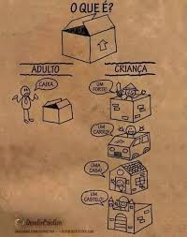
ANDIJON VILOYAT PEDAGOGIK MAHORAT MARKAZI IJTIMOIY IQTISODIY FANLAR KAFEDRASI
Nima uchun bugungi ta’lim tizimida faqat to‘g‘ri javob emas, balki turli fikrlar ham muhim hisoblanadi?

Slide 4

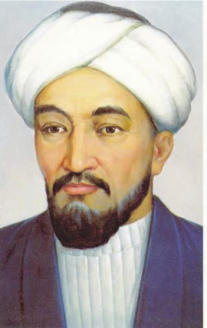
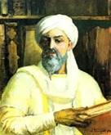
ANDIJON VILOYAT PEDAGOGIK MAHORAT MARKAZI IJTIMOIY IQTISODIY FANLAR KAFEDRASI
FIKRLASH TUSHUNCHASINING FALSAFIY VA TARIXIY ILDIZLARI
Fikrlash tushunchasi qadimgi davrlardan boshlab insoniyat tafakkurining markaziy masalasi bo‘lib kelgan. Qadimgi yunon faylasufi Arastu (mil.avv. 384–322-yillar) fikrlashni “insonni boshqa mavjudotlardan ajratib turuvchi eng oliy qobiliyat” sifatida ta’riflagan. Uning mantiq ilmi bo‘yicha ishlari keyingi asrlar davomida ilmiy tafakkurning rivojlanishiga asos bo‘lib xizmat qilgan.
Sharq mutafakkirlari ham fikrlash masalasiga alohida e’tibor qaratganlar. Malasan “Ikkinchi muallim” Abu Nasr Forobiy “Fozil odamlar shahri” asarida insonning kamoloti uning fikrlash darajasi bilan belgilanadi, deb ta’kidlaydi. Unga ko‘ra, ta’lim jarayoni insonni fikrlashga o‘rgatishi lozim.
Abu Ali ibn Sino fikrlashni bilish jarayonining eng yuqori bosqichi sifatida ko‘rib, uni tajriba va mantiqiy tahlil bilan bog‘laydi.

Slide 5

ANDIJON VILOYAT PEDAGOGIK MAHORAT MARKAZI IJTIMOIY IQTISODIY FANLAR KAFEDRASI
Zamonaviy ta’lim tizimida o‘quvchilarning fikrlash faoliyatini rivojlantirish ustuvor vazifalardan biri hisoblanadi. Ayniqsa,
2020-yilda qabul qilingan O‘zbekiston Respublikasi Prezidentining “Ta’lim to‘g‘risida”gi Qonuni (2020-yil
23-sentabr) hamda 2022–2026-yillarga mo‘ljallangan taraqqiyot strategiyasida tanqidiy va kreativ fikrlashni rivojlantirish muhim yo‘nalish sifatida belgilangan.

Slide 6
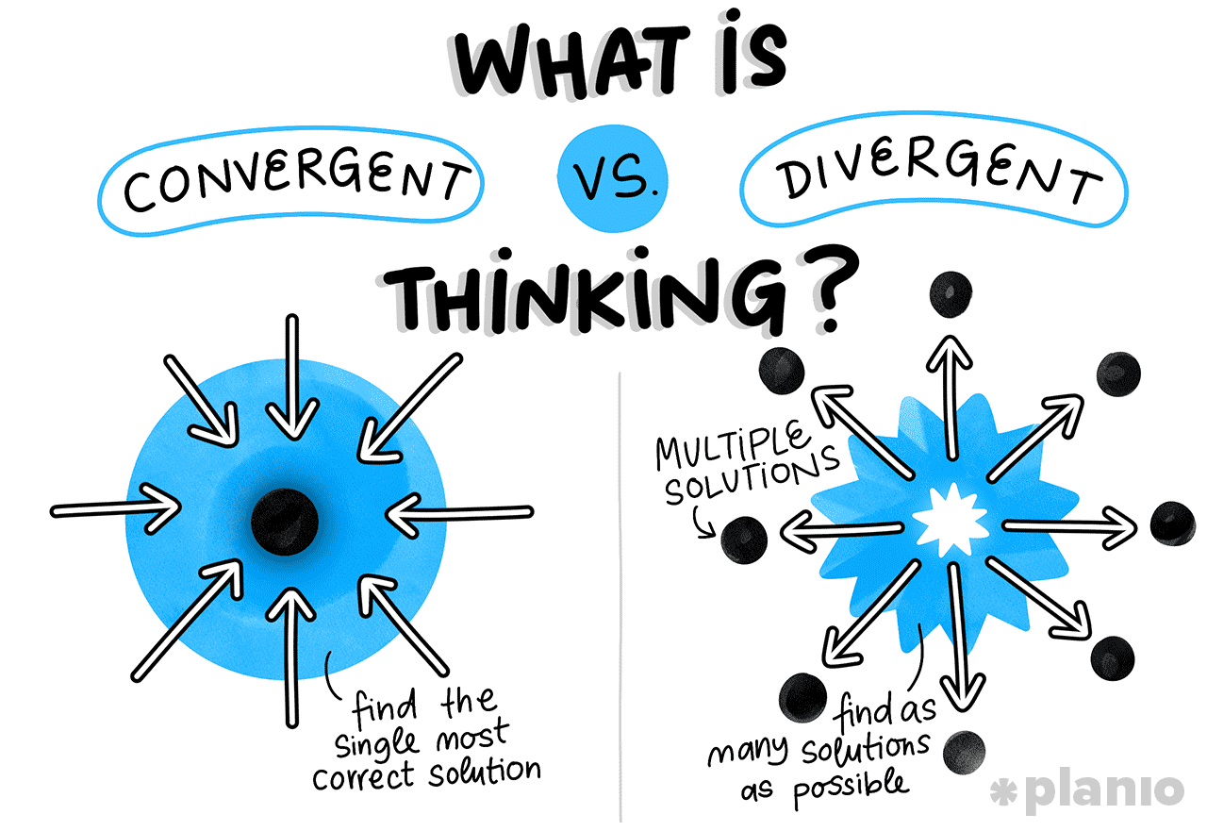
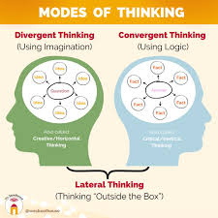
ANDIJON VILOYAT PEDAGOGIK MAHORAT MARKAZI IJTIMOIY IQTISODIY FANLAR KAFEDRASI
Psixologiya va pedagogika fanida fikrlashning ikki asosiy turi ajratiladi:
Konvergent fikrlash
Divergent fikrlash

Slide 7
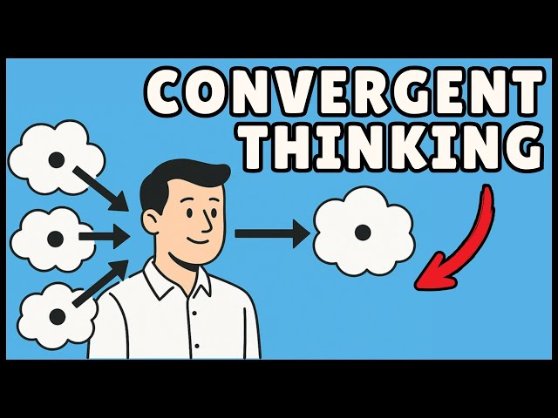
ANDIJON VILOYAT PEDAGOGIK MAHORAT MARKAZI IJTIMOIY IQTISODIY FANLAR KAFEDRASI
KONVERGENT FIKRLASH
Konvergent fikrlash tushunchasi ilk bor 1950-yilda amerikalik psixolog J.P. Guilford tomonidan ilmiy muomalaga kiritilgan. Bu fikrlash turi muammoning yagona to‘g‘ri yechimini topishga qaratilgan bo‘lib, mantiqiy tahlil, solishtirish va umumlashtirish orqali amalga oshiriladi.
Tarbiya darslarida konvergent fikrlash:
          -aniq tushunchalarni shakllantirish
          -axloqiy xulosalar chiqarish
          -qadriyatlarni mustahkamlash
          uchun xizmat qiladi.

Slide 8
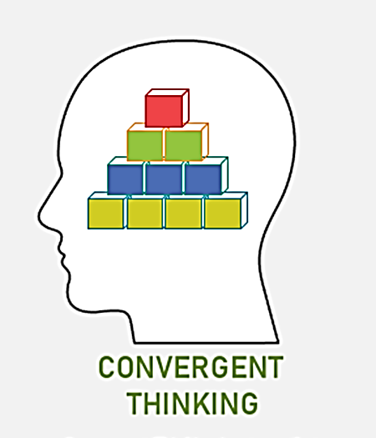
Konvergent Fikrlash
Konvergent fikrlash — bu o‘ylashning tizimli va mantiqiy usulidir. Bu jarayon ma'lum bir masala yoki savolga aniq va to‘g‘ri javob topishga qaratilgan. Konvergen fikrlashda barcha ma'lumotlar va g‘oyalar bir nuqtaga jamlanadi, ya'ni bitta to‘g‘ri yoki optimal yechimga kelish uchun fikr yuritiladi.
Aniqlik va to‘g‘rilik: Konvergen fikrlashda javoblar aniq, mantiqan to‘g‘ri va faktlarga asoslangan bo‘ladi.
Muammoning yechimi: Masala yoki savolga faqat bitta to‘g‘ri yechimni topish maqsad qilinadi.
Yakuniy qaror: O‘quvchilar yoki shaxslar faqat bitta javobni tanlaydilar.
Mantiqiy va tahliliy yondashuv: Mavjud ma'lumotlarni tahlil qilib, ulardan foydalanib, birinchi o‘rinda eng samarali javobni izlash.

Slide 9

KONVERGENT FIKRLASH FAOLIYATINI RIVOJLANTIRISH USUL VA METODLAR:
Savol-javob va muhokama
Muammo yoki masalani hal qilish
Argumentatsiya
Tajriba yoki eksperimentlar
Diagramma va jadval tuzish
Fikrlar xaritasini tuzish
Tahlil va baholash
"Think-Pair-Share“ metodi
“Flipped Classroom” (O'zgartirilgan sinf)metodi

Slide 10
ANDIJON VILOYAT PEDAGOGIK MAHORAT MARKAZI IJTIMOIY IQTISODIY FANLAR KAFEDRASI
"6 SHLYAPA" METODI
Bu metodni "Rangli fikrlar" deb tushuntirish mumkin.
Tinglovchilarga turli rangdagi (yoki kartochkalar) shlyapalar tarqatiladi. Har bir rang egasi muammoga faqat o‘sha rang "ko‘zoynagi" orqali qaraydi:
⚪ Oq: Faqat raqam va faktlar (Mantiq).
🔴 Qizil: Faqat hissiyotlar (Yurak).
⚫ Qora: Faqat xavf va kamchiliklar (Tanqid).
🟡 Sariq: Faqat foyda va yutuqlar (Optimist).
🟢 Yashil: Yangi g‘oyalar (Kreativlik).
🔵 Ko‘k: Boshqaruvchi va xulosa yasovchi (Professor).
Mavzumizga mos misol:
"Maktabda darslikdan tashqari erkin mavzuda dars o‘tish tartibi joriy etilmoqda."
Oq shlyapa: "Bu dars uchun haftasiga 2 soat ajratilgan" (Fakt).
Yashil shlyapa: "O‘quvchilar darsni bog‘da yoki muzeyda o‘tishsa bo‘ladi" (Divergent g‘oya).
Qora shlyapa: "Nazorat susayishi va intizom buzilishi mumkin" (Konvergent tahlil).

Slide 11
ANDIJON VILOYAT PEDAGOGIK MAHORAT MARKAZI IJTIMOIY IQTISODIY FANLAR KAFEDRASI
"QARORLAR ZINAPOYASI“ METODI
Doskaga piramida chiziladi. Pastdan yuqoriga qarab muammoni tahlil qilib chiqamiz.
Pastki qism: Vaziyat nima? (Ma’lumot).
O‘rta qism: Qonun va qoidalar nima deydi? (Normativ bilim).
Yuqori qism: Eng insofli va mantiqiy yechim qaysi? (Yakuniy qaror).
Masalan: "O‘quvchi sinfdoshining telefon o‘g‘irlaganini ko‘rib qoldi. Do‘stlikni saqlashmi yoki haqiqatni aytishmi?"
Tinglovchilar konvergent fikrlash orqali qonun va axloq me’yorlarini eslaydi. Piramidaning eng cho‘qqisida esa "Adolat — do‘stlikdan ustun" degan mantiqiy yechimga kelishadi.

Slide 12
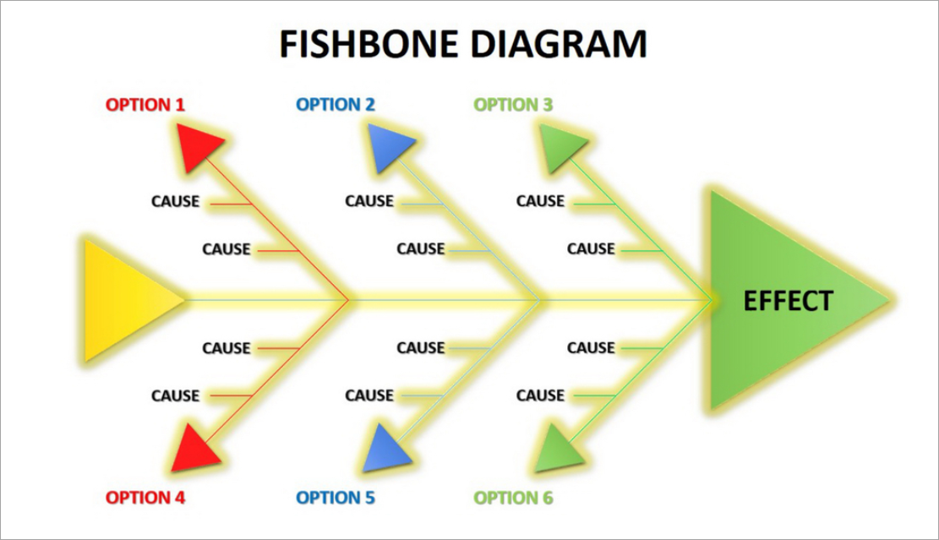
ANDIJON VILOYAT PEDAGOGIK MAHORAT MARKAZI IJTIMOIY IQTISODIY FANLAR KAFEDRASI
BALIQ SKELETI METODI
Baliq rasmi chiziladi.
(Yuqorida): Sabablar.
(Pastda): Faktlar.
Boshi: Asosiy muammo.
Masalan: "Nima uchun o‘quvchilar darsda bir xil fikrlashadi?"
1: Faqat testga tayyorlanish (Konvergent bosim).
2: Xato qilishdan qo‘rqish (Psixologik to‘siq).
Yechim (dumi): Divergent topshiriqlarni ko‘paytirish (Kreativlikni oshirish).

Slide 13
ANDIJON VILOYAT PEDAGOGIK MAHORAT MARKAZI IJTIMOIY IQTISODIY FANLAR KAFEDRASI
"5 NEGA?" METODI
Xuddi kichkina boladek, muammo yechilmaguncha "Nega?" deb so‘rayverasiz.
Masalan: "O‘qituvchi yangi metodni darsda qo‘llay olmadi."
Nega? Chunki vaqt yetmadi.
Nega? Chunki dars rejasi juda og‘ir tuzilgan.
Nega? Chunki faqat nazariyaga (Konvergent qolipga) urg‘u berilgan.
Nega? Chunki ijodiy yondashuv (Divergent fikrlash) dars rejasiga kiritilmagan.
Nega? Chunki metodik yordam yetishmaydi.
Xulosa: Demak, muammo vaqtda emas, dars strukturasini divergent tarzda o‘zgartirishda!

Slide 14

"BAHOLASHDAGI ADOLATSIZLIK“
Darsda sinf ikki guruhga bo‘lindi va har bir guruhga topshiriq berildi. 1-guruh vazifani kitobdagi ma’lumot va qoidalar asosida, xatosiz, lekin oddiy bajardi. 2-guruh esa o‘ta kreativ, yangi g‘oyalar bilan, lekin imlo va mantiqiy xatolar bilan bajardi.
Muammo: O‘qituvchi 1-guruhga "5", 2-guruhga "4" qo‘ydi. 2-guruh norozi bo‘lib, "Biz ko‘proq mehnat qildik va yangi narsa o‘ylab topdik", deb da’vo qilmoqda.
O‘qituvchi Kreativlik (divergent) va aniqlik (konvergent) qanday mezonlar asosida baholanishi kerak?

Slide 15
"6 SHLYAPA" METODI

Slide 16
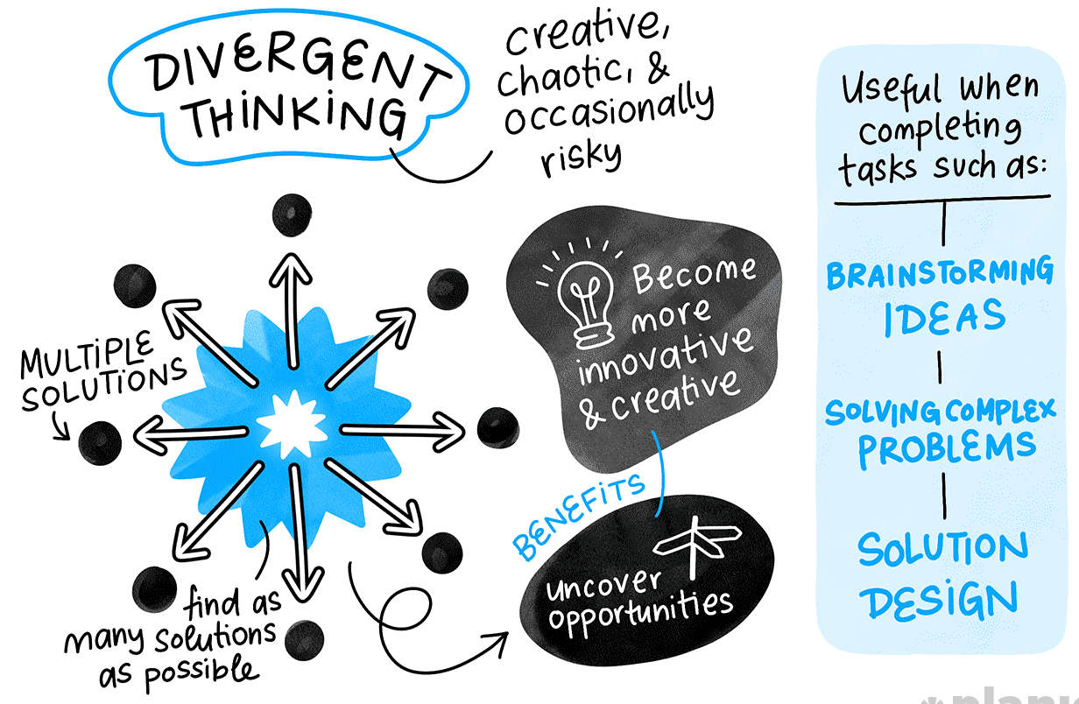
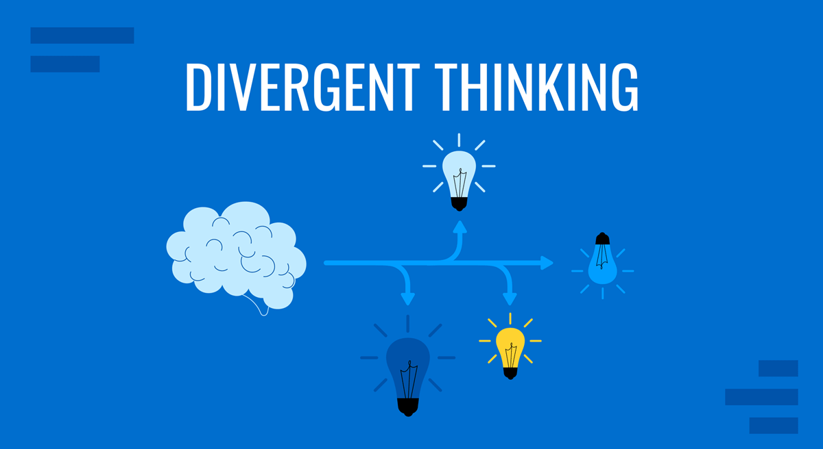
ANDIJON VILOYAT PEDAGOGIK MAHORAT MARKAZI IJTIMOIY IQTISODIY FANLAR KAFEDRASI
DIVERGENT FIKRLASH
Divergent fikrlash ham Guilford tomonidan asoslangan bo‘lib, u ijodiy tafakkur bilan chambarchas bog‘liqdir. Bu fikrlash turi bir muammo uchun bir nechta alternativ yechimlar ishlab chiqishga asoslanadi.
Tarbiya darslarida divergent fikrlash:
      -mustaqil fikrlash
      -kreativlik
      -muammoga turli nuqtai nazardan yondashishni rivojlantiradi.

Slide 17
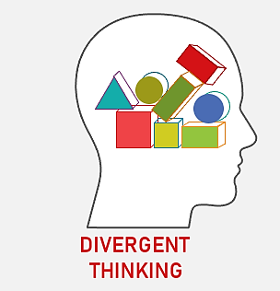
Divergent fikrlash :
Divergent fikrlash — bu ijodiy fikrlash jarayonidir, u ko‘plab g‘oyalar yoki yechimlarni ishlab chiqishga qaratilgan. Divergent fikrlashda fikrlar va yechimlar turli tomonga tarqaladi, bu esa turli nuqtai nazarlar va kreativ g‘oyalarni keltirib chiqaradi.
Ijodiy va innovatsion: Divergent fikrlashda yangi va original g‘oyalar, yechimlar ishlab chiqiladi.
Ko‘p variantlar: Biror savol yoki muammo uchun ko‘plab javoblar yoki yechimlar taklif qilinadi.
Erkin fikrlash: Fikrlar doirasini kengaytirish va an'anaviy fikrni cheklamaslik.
Eslash va yaratish: O‘quvchilar yangi g‘oyalar va qarorlar topishda erkin va kreativ yondashadilar.

Slide 18

DIVERGENT FIKRLASH FAOLIYATINI RIVOJLANTIRISH USULLARI
  Brainstorming (miya sharchasi) metodi
  Savollarni ochiq tarzda berish
  Ijodiy muammolar va vazifalar
  Fikrlarni kengaytirish
  Kreativ yozuvlar
  Rasm chizish va vizual tafsiyalar
  Muammolarni tahlil qilish va yangi yondashuvlarni ishlab chiqish
  Alternativ yechimlar
  Mind Mapping (aql xaritasi) metodi

Slide 19
KONVERGENT VA DIVERGENT FIKRLASHNING FARQLARI
KONVERGENT FIKRLASH | DIVERGENT FIKRLASH
Ma'lum bir savolga yoki muammoga aniq, to‘g‘ri javob izlash. | Ko‘plab g‘oyalar yoki yechimlarni ishlab chiqish.
Mantiqiy, tizimli va tahliliy. | Ijodiy, erkin va tasavvurga asoslangan.
Bitta yoki eng to‘g‘ri javobga kelish. | Turli xil yechimlar va qarorlar ishlab chiqish.
Faktlar, ma'lumotlar va mavjud bilimlarga asoslanadi. | Yangi g‘oyalar va imkoniyatlarni o‘ylab topishga qaratilgan.
Fikrlash jarayoni yakuniy va aniq bo‘ladi. | Fikrlar ochiq va kengaytirilgan bo‘ladi.

Slide 20

KONVERGENT VA DIVERGENT FIKRLASHNI TARBIYA DARSLARIDA QO‘LLASH
Konvergent fikrlash: Tarbiya darslarida bu usulni ma'lumotlarni aniq tushuntirish va mavzuga asoslangan yakuniy qarorlar chiqarishda ishlatish mumkin. Masalan, darsni tugatishda o‘quvchilarga yakuniy javoblarni berish yoki muayyan fikrni mustahkamlash uchun konvergen fikrlashni qo‘llash.
Divergent fikrlash: Bu usul ijodiy ishlash va yangi g‘oyalar ishlab chiqish uchun juda mos keladi. Masalan, o‘quvchilarga boshqa alternativ yechimlar yoki fikrlar yaratish, mavzu bilan bog‘liq yangi tasavvurlar yoki innovatsion fikrlar ishlab chiqishni so‘rash.
Konvergent va divergent fikrlash usullari bir-birini to‘ldiradi. Ular darslarda o‘quvchilarning turli fikrlash qobiliyatlarini rivojlantirishga yordam beradi va har ikki usulni birgalikda qo‘llash samarali ta'lim jarayonini tashkil etadi.

Slide 21
ANDIJON VILOYAT PEDAGOGIK MAHORAT MARKAZI IJTIMOIY IQTISODIY FANLAR KAFEDRASI
"SCAMPER" METODI (G‘oyalarni o‘zgartirish)
Bu metod mavjud g‘oyani 7 xil usulda o‘zgartirib, butunlay yangi narsa yaratishga o‘rgatadi.
Tasavvur qiling, sizda bitta eski buyum bor. Uni qanday qilib yangilash mumkin? Biz uning bir qismini almashtiramiz, boshqa narsaga qo‘shamiz yoki shaklini o‘zgartiramiz. SCAMPER — bu g‘oyalarni "tahrir qilish" asboblar qutisi.
Masalan:"Tarbiya darsini qanday qilib qiziqroq qilish mumkin?"
1.Almashtirish: Darsni partada o‘tirib emas, doira bo‘lib o‘tirishga almashtirish.
2.Birlashtirish: Tarbiya darsini Musiqa yoki Tasviriy san’at darsi bilan birlashtirish.
3.Moslashtirish: Mashhur kino qahramonining xatti-harakatini dars mavzusiga moslashtirib tahlil qilish.

Slide 22
ANDIJON VILOYAT PEDAGOGIK MAHORAT MARKAZI IJTIMOIY IQTISODIY FANLAR KAFEDRASI
G‘OYALAR KONSTRUKTORI METODI
Bu metod yuzlab yangi va noodatiy g‘oyalarni bir necha daqiqada "yig‘ish" imkonini beradi.
Bu xuddi "Lego" konstruktoriga o‘xshaydi. Bizda darsning turli qismlari bor (metod, joy, vosita). Biz ularni kutilmagan kombinatsiyalarda birlashtiramiz.
Masalan:"Yangi kreativ dars loyihasini yaratish."
1-Ustun (Mavzu): Odob-axloq, Milliy g‘oya, Ekologiya.
2-Ustun (Metod): Teatr, Rasm chizish, Debat.
3-Ustun (Joy): Muzey, Sport zali, Onlayn platforma.
Natija: "Ekologiya" mavzusini "Muzeyda" "Teatr" ko‘rinishida o‘tish (Bu divergent tanlov!).

Slide 23
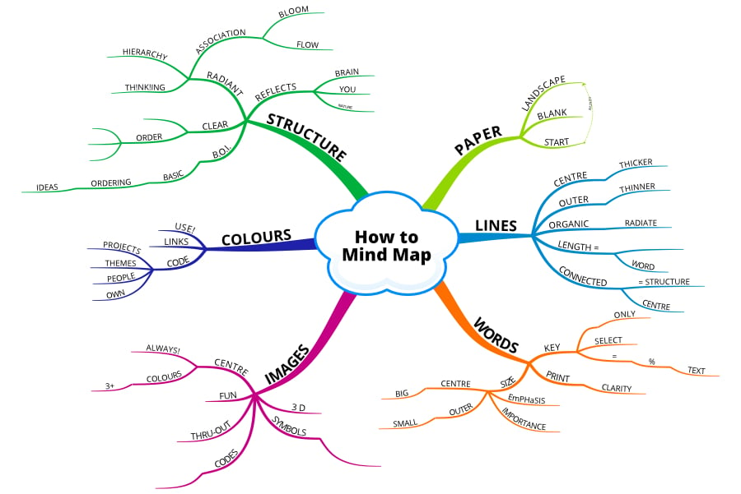
ANDIJON VILOYAT PEDAGOGIK MAHORAT MARKAZI IJTIMOIY IQTISODIY FANLAR KAFEDRASI
AQL XARITASI METODI
Miya xuddi daraxtga o‘xshaydi. Markazda — daraxt tanasi (mavzu), undan shoxlar (g‘oyalar) chiqadi, shoxlardan esa mayda shoxchalar (misollar) tarqaladi. Bu vizual fikrlash usuli.
Masalan: "Kreativlik nima?"
Markazga "KREATIVLIK" deb yozamiz.
Shoxlar: "San’at", "Texnika", "Muloqot".
"Muloqot" shoxchasidan yangi g‘oyalar chiqadi: "Noodatiy salomlashish", "So‘zsiz tushunish".

Slide 24
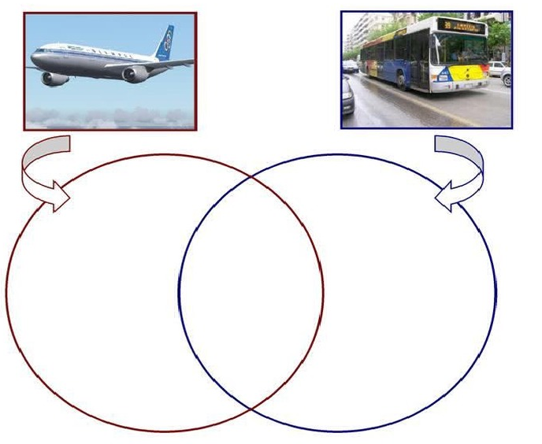
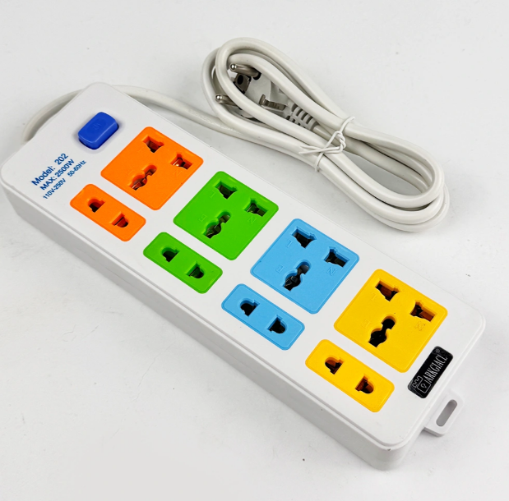
ANDIJON VILOYAT PEDAGOGIK MAHORAT MARKAZI IJTIMOIY IQTISODIY FANLAR KAFEDRASI
O‘XSHASHLIKLAR QIDIRISH METODI
Ikki xil, bir-biriga mutlaqo aloqasi yo‘q narsalar orasida o‘xshashlik topish orqali fikrni charxlash.
"Agar bizning darsimiz samolyot ko‘rinishida bo‘lganida, u qanday uchgan bo‘lardi?" deb so‘raymiz. Bu insonni qoliplardan chiqishga majbur qiladi.
"Divergent fikrlashni biror buyumga o‘xshatish."
"Divergent fikrlash — bu ko‘p tarmoqli Rozetkaga (udlinitel) o‘xshaydi. Bitta manbadan (muammodan) ko‘plab asboblarni (yechimlarni) quvvatlantirish mumkin."

Slide 25

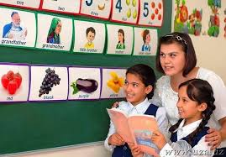
ANDIJON VILOYAT PEDAGOGIK MAHORAT MARKAZI IJTIMOIY IQTISODIY FANLAR KAFEDRASI
Xulosa: Zamonaviy ta’lim tizimining eng dolzarb masalalaridan biri bu o‘quvchilarda faqat bilim emas, balki yuqori darajadagi tafakkur ko‘nikmalarini shakllantirishdir. XXI asr boshidan boshlab dunyo ta’lim tizimida “faqat bilish” emas, balki “fikrlashni o‘rganish” tamoyili ustuvor yo‘nalishga aylandi. Bu jarayonda konvergent va divergent fikrlashni integratsiyalash muhim ilmiy-pedagogik muammo sifatida qaralmoqda.

Slide 26

VAZIYAT: "XULQ-ATVOR VA ERKIN FIKR"
Tarbiya darsida "Kattalarga hurmat" mavzusi o‘tilmoqda. Bir o‘quvchi: "Agar kattalar nohaq bo‘lsa-chi? Ularni barbir hurmat qilish kerakmi yoki haqiqatni aytish kerakmi?" deb baxsli savol tashlaydi. Sinf ikkiga bo‘lindi. Tartib tarafdorlari (konvergentlar) "Katta barbir katta" deyishdi, erkin fikrlovchilar (divergentlar) esa "Haqiqat ustun" deydi.
Muammo: Sinfda tartib buzildi, o‘quvchilar o‘zaro tortishib baqir chaqir boshlandi. O‘qituvchi bu baxsli vaziyatdan qanday qilib o‘quvchilarni ham mantiqiy xulosaga, ham kreativ yechimga olib kelishi mumkin?

Slide 27
"QARORLAR ZINAPOYASI“ METODI

Slide 28
ANDIJON VILOYAT PEDAGOGIK MAHORAT MARKAZI IJTIMOIY IQTISODIY FANLAR KAFEDRASI
1.J.P. Guilford tomonidan 1950-yilda ilgari surilgan fikrlash modeli qaysi ilmiy muammoga yechim sifatida ishlab chiqilgan?
a) Ta’limda baholash tizimini takomillashtirish
b) Intellektni bir o‘lchovli tushunishga qarshi chiqish
c) Pedagogik metodlarni standartlashtirish
d) Axborot texnologiyalarini joriy etish
2. Konvergent fikrlashning ustuvorligi quyidagi qaysi tarixiy davr ta’lim modeliga xos bo‘lgan?
a) Postindustrial jamiyat ta’limi
b) Konstruktivistik ta’lim modeli
c) Industrial jamiyat ta’lim modeli
d) Global ta’lim tizimi

Slide 29
ANDIJON VILOYAT PEDAGOGIK MAHORAT MARKAZI IJTIMOIY IQTISODIY FANLAR KAFEDRASI
3.E.P. Torrance tomonidan 1967-yilda ishlab chiqilgan test tizimi asosan qaysi ko‘rsatkichni aniqlashga qaratilgan?
a) Mantiqiy fikrlash tezligi
b) Kreativ fikrlash darajasi
c) Xotira hajmi
d) Akademik bilimlar sifati
4. Quyidagi qaysi yondashuvda o‘quvchi bilimni mustaqil ravishda “quruvchi subyekt” sifatida qaraladi?
a) Behaviorizm
b) Traditsion didaktika
c) Konstruktivizm
d) Empirizm

Slide 30
ANDIJON VILOYAT PEDAGOGIK MAHORAT MARKAZI IJTIMOIY IQTISODIY FANLAR KAFEDRASI
5. O‘zbekiston Respublikasi Prezidentining PF-5712-son Farmoni (2019-yil 29-aprel)da ta’lim tizimiga oid qaysi ustuvor vazifa belgilangan?
a) Faqat nazariy bilimlarni kuchaytirish
b) Tanqidiy va kreativ fikrlashni rivojlantirish
c) Baholashni faqat test tizimiga o‘tkazish
d) Darsliklar hajmini qisqartirish
6. Quyidagi holatlarning qaysi biri divergent fikrlashning asosiy belgisi hisoblanadi?
a) Yagona to‘g‘ri javobni topish
b) Mantiqiy xulosaga kelish
c) Bir nechta alternativ yechim ishlab chiqish
d) Qoidalarni yodlash

Slide 31
ANDIJON VILOYAT PEDAGOGIK MAHORAT MARKAZI IJTIMOIY IQTISODIY FANLAR KAFEDRASI
7. Tarbiya darslarida faqat konvergent fikrlashga tayanish qanday pedagogik muammoni keltirib chiqaradi?
a) Bilimlarning tizimsizligi
b) O‘quvchilarning ijodiy fikrlashining cheklanishi
c) Intizomning buzilishi
d) Baholashning murakkablashuvi
8. PISA xalqaro tadqiqotlari (2018-yil) natijalariga ko‘ra o‘quvchilarning asosiy muammosi nimada namoyon bo‘lgan?
a) Faqat nazariy bilimlarning yetishmasligi
b) Amaliy mashg‘ulotlarning kamligi
c) Kreativ va tanqidiy fikrlashning yetarli darajada rivojlanmaganligi
d) Texnologiyalardan foydalanmaslik

Slide 32
ANDIJON VILOYAT PEDAGOGIK MAHORAT MARKAZI IJTIMOIY IQTISODIY FANLAR KAFEDRASI
9. Quyidagi metodlardan qaysi biri bir vaqtning o‘zida konvergent va divergent fikrlashni integratsiyalash imkonini beradi?
a) Ma’ruza metodi
b) Fikrlash-juftlashish-xulosa
c) Yodlash metodi
d) Test metodi
10. “Ta’lim to‘g‘risida”gi Qonun (2020-yil 23-sentabr)ga muvofiq ta’limning asosiy maqsadlaridan biri sifatida quyidagilardan qaysi biri belgilangan?
a) Faqat bilim berish
b) Mustaqil fikrlovchi shaxsni shakllantirish
c) Baholash tizimini soddalashtirish
d) Dars vaqtini qisqartirish

Slide 33
ANDIJON VILOYAT PEDAGOGIK MAHORAT MARKAZI IJTIMOIY IQTISODIY FANLAR KAFEDRASI
1 | 2 | 3 | 4 | 5 | 6 | 7 | 8 | 9 | 10
B | C | B | C | B | C | B | C | B | B

Slide 34
E’TIBORINGIZ UCHUN RAHMAT!

